Slide 1
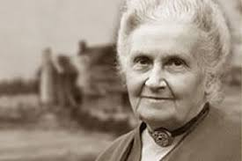
Актуальность системы Марии Монтессори прошлого столетия, в современном веке дошкольного образования.

Slide 2
Метод Монтессори включает три аспекта взаимодействия: ребенка педагога окружающую среду. И педагог в этом аспекте является лишь проводником в «подготовленную» среду.

Slide 3
Важным в методике М.Монтессори являются обучающие материалы и способы работы с ними. Используя комплекс объектов, у ребенка формируются сенсорные понятия (размер, цвет, форма Розовая башня – помогает визуально различать величины объемов. Вводятся понятия : «большой - маленький», «больше – меньше», «самый большой – самый маленький»

Slide 4
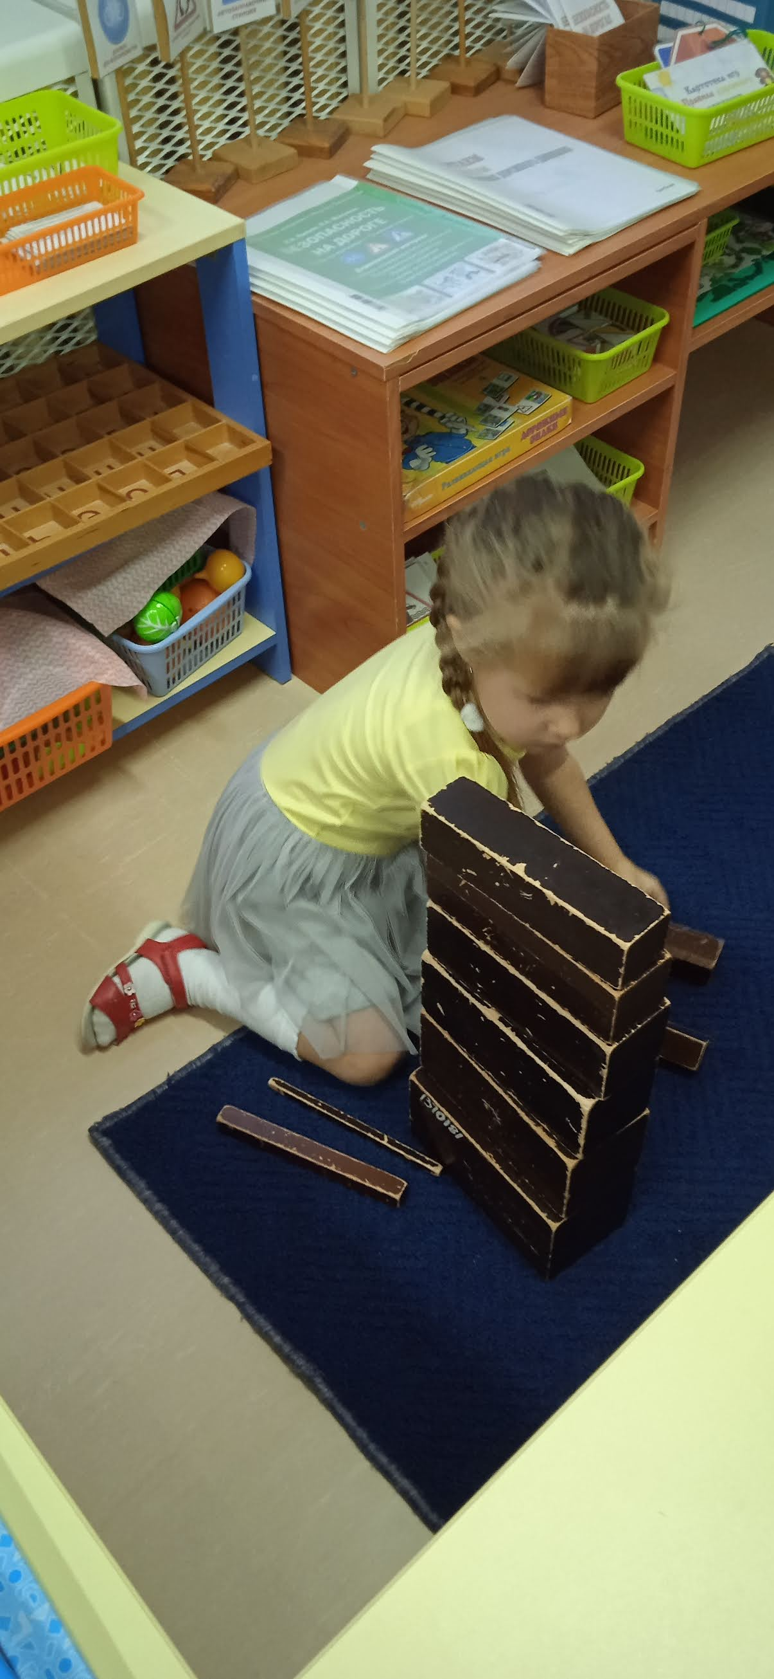
Коричневая лестница – также визуально помогает различать величины объемов. Вводятся понятия : «толстый – тонкий», «толще – тоньше», «самый толстый – самый тонкий».

Slide 5
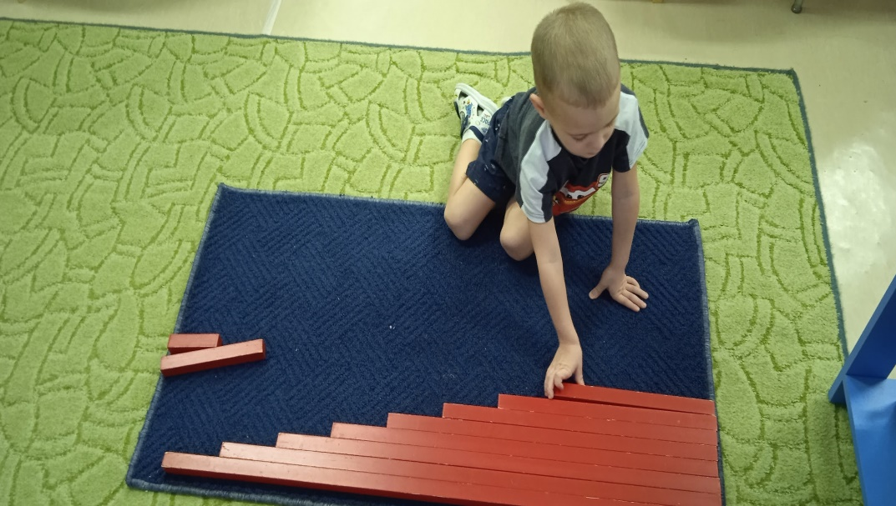
Красные штанги – помогают различать длину предметов. Вводятся понятия : «длинный – короткий», «длиннее – короче», «самый длинный – самый короткий»

Slide 6
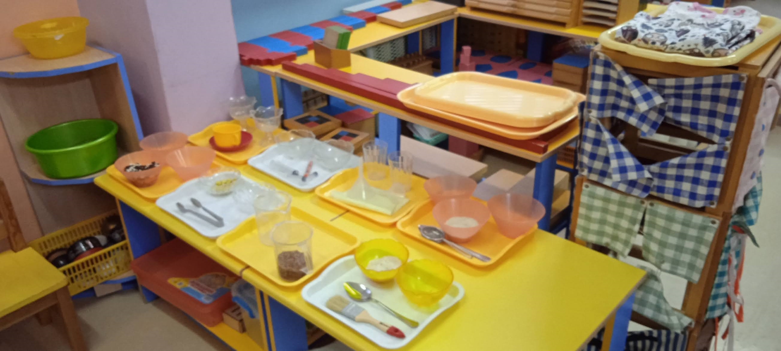
Но продолжим восхищаться системой Марии Монтессори. Группа (класс) делится на 5 активных зон
Зона практической жизни – где ребенок учится обслуживать себя и других.

Slide 7
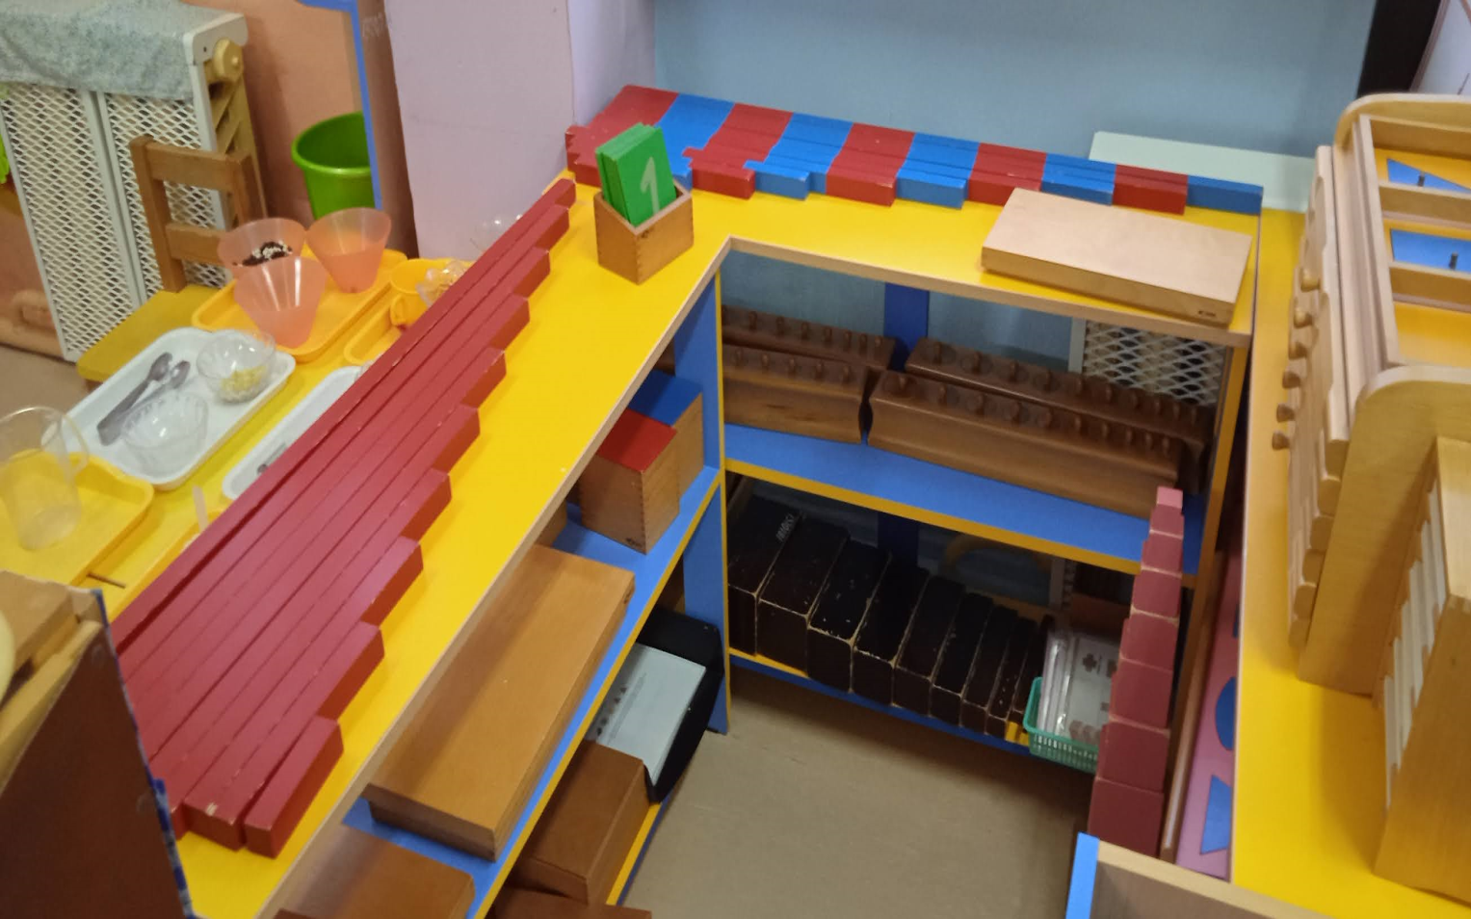
Зона сенсорного развития – это то, что говорилось уже выше. Эта зона учит различать предметы по высоте, длине, толщине, весу, цвету и т.д.

Slide 8
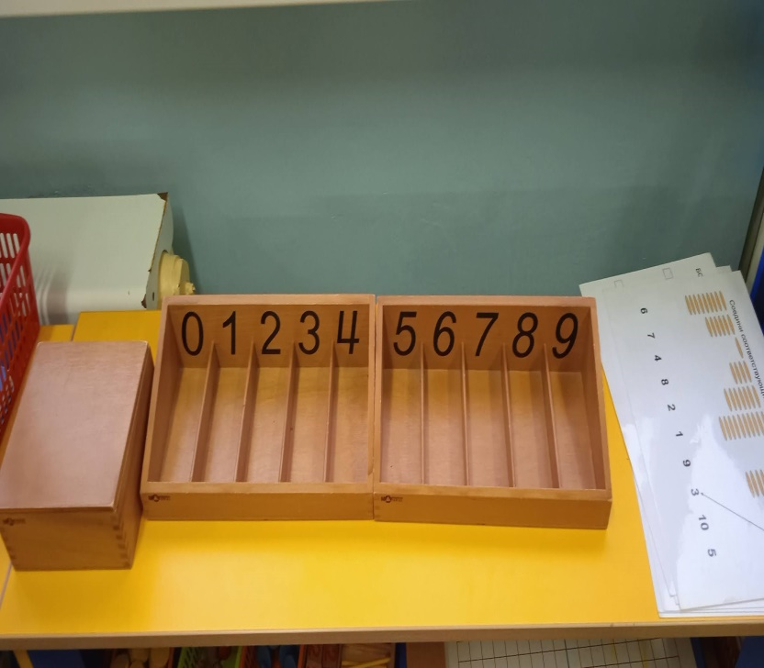
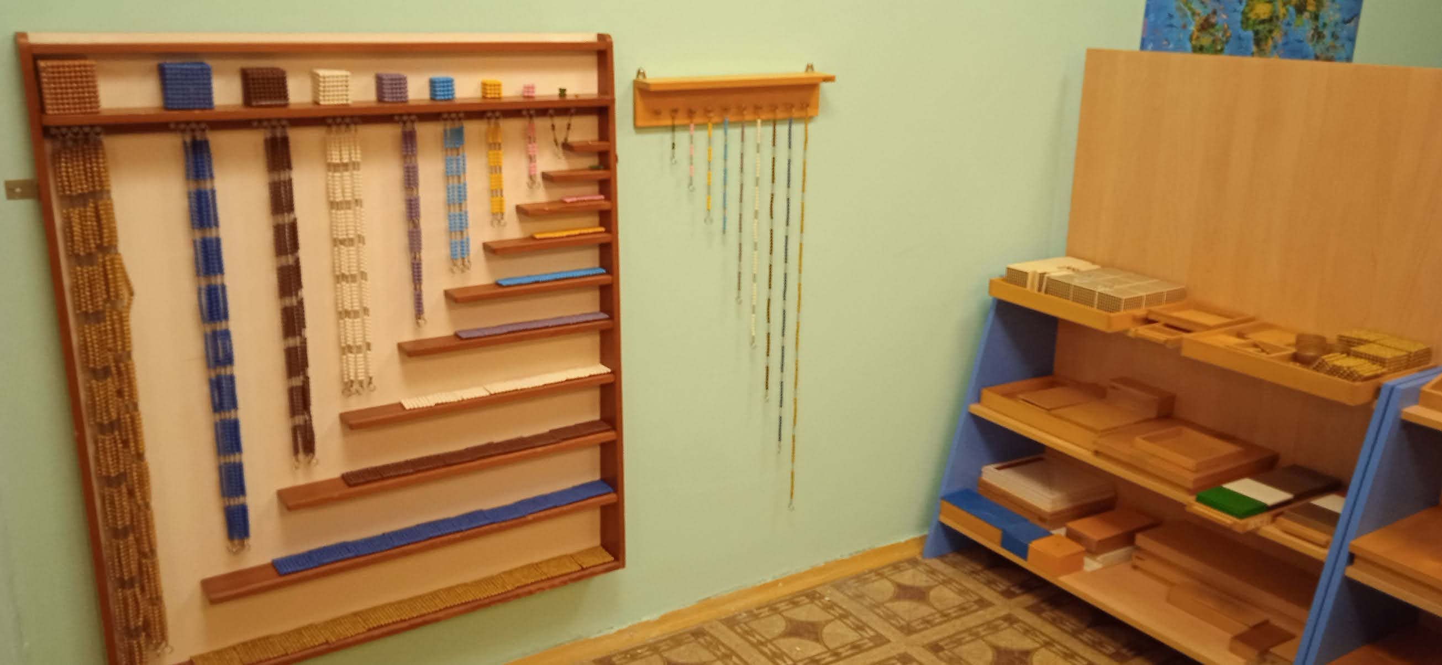
Математическая зона – здесь собраны материалы, помогающие ребенку усвоить количество, выполнять математические операции.

Slide 9
Зона русского языка и развития речи – здесь дети учатся чтению и письму.

Slide 10
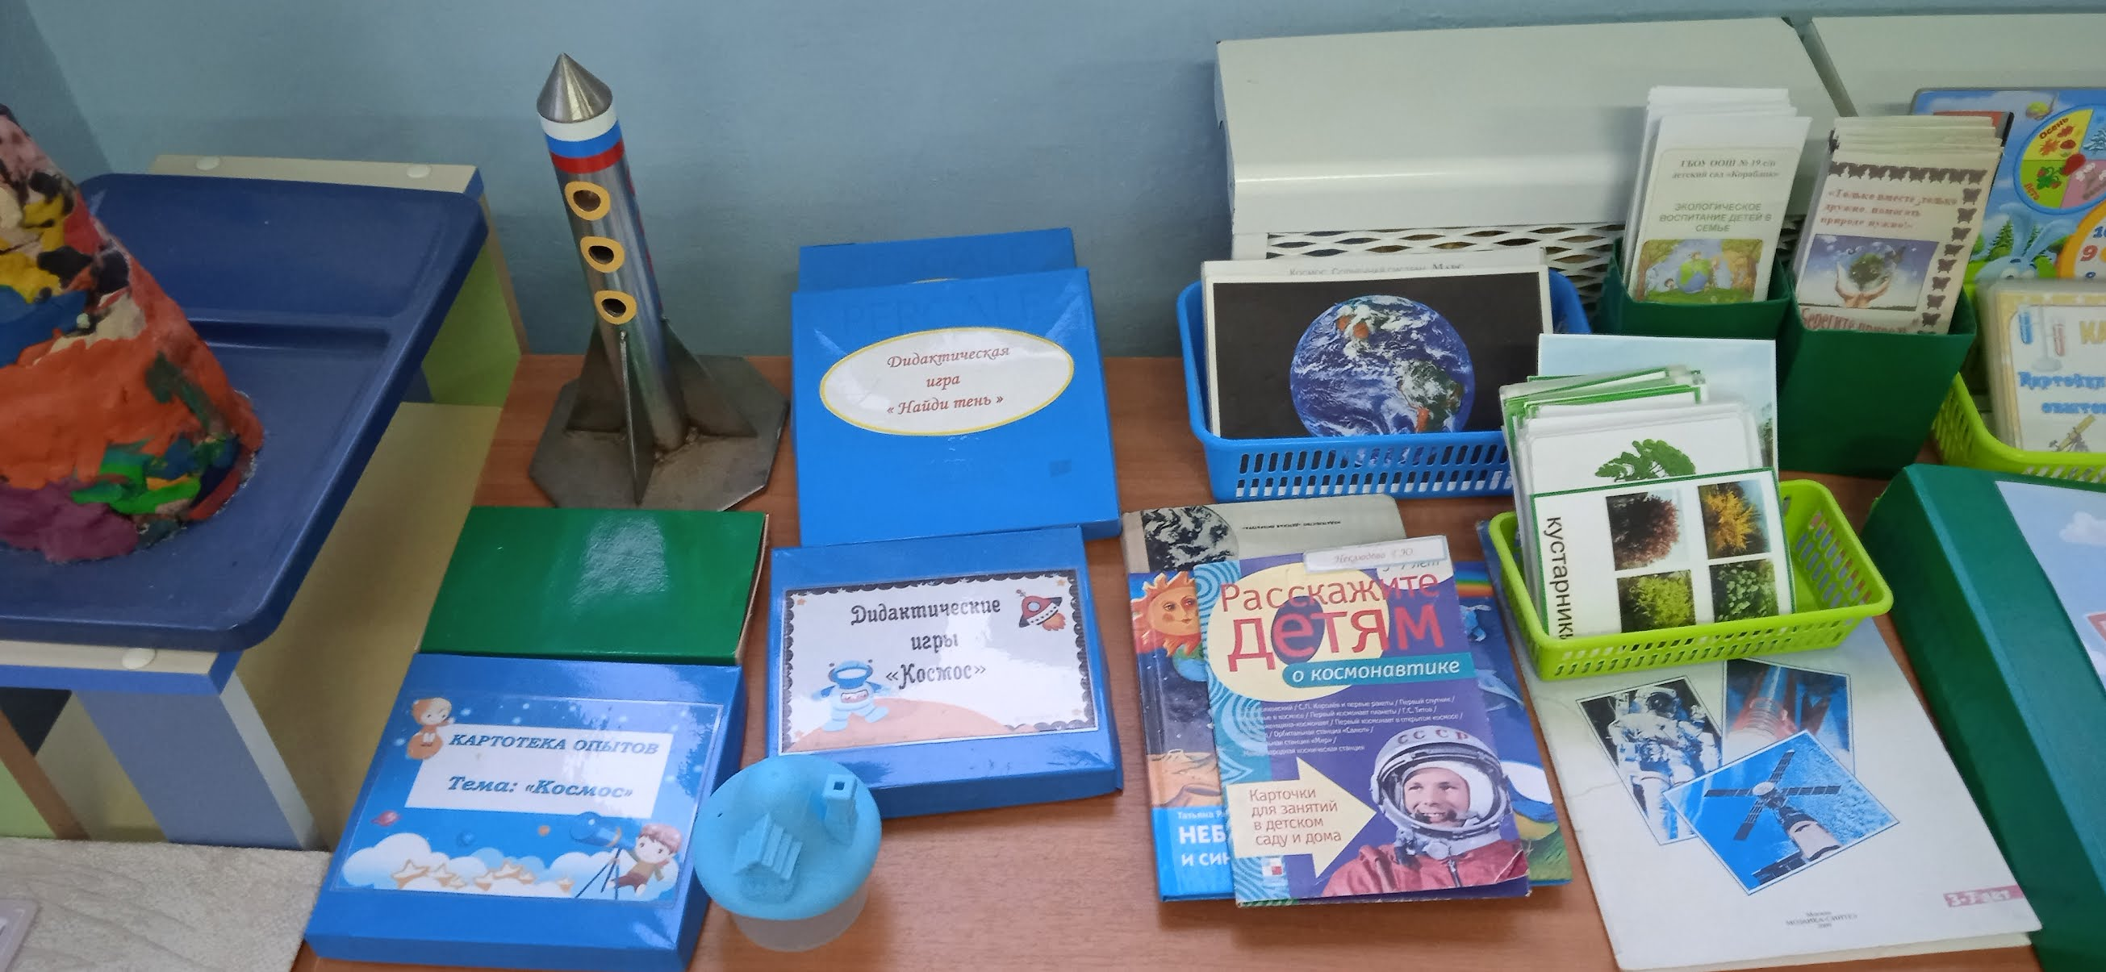
Космос – представление об окружающем мире, изучает биологию, географию, ботанику, историю, астрономию, природу и культуру.

Slide 11
Девиз системы М.Монтессори «Помоги мне это сделать самому». А помогает сделать ребенку самому, ряд правил:
✓« Мы друг другу не мешаем, если просят – помогаем »
✓« Если что-то где-то взял, то на место и убрал »
✓« Мы работаем умело, каждый в группе занят делом »
✓« На кругу, говорим по одному »
✓« Мы в нашей группе не кричим, когда работаем – молчим »
✓« Если коврик на пути – коврик нужно обойти »

Slide 12
Работая в системе М.Монтессори можно сделать вывод, что система, принятая в прошлом столетии – актуальна и в нынешнем ХХI веке. Ее уникальность, доступность развивающего материала позволяет всесторонне развиваться ребенку, при этом используя свой темп развития, желание работать с тем или иным материалом. А на выходе из дошкольного учреждения ребенок владеет самостоятельностью, у него развиты все мыслительные операции, ребенок способен обслуживать себя полностью, у него нет проблем с общением, он терпелив и вынослив и ему легко дается образовательная деятельность.

